Slide 1
РОБОТИКА
Појам, врсте и намјена робота

Slide 2
Роботика – наука о роботима.
Бави се проучавањем:
начина рада
конструисањем и
примјеном робота у различитим областима људске дјелатности.

Slide 3
Робот је машина која се може програмирати.
Услови које робот мора да испуњава:
прима и тумачи информације из окружења,
помјера и манипулише објектима.

Slide 4
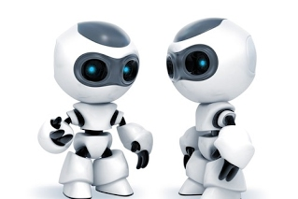
Роботика обухвата области:
информатике,
машинства и
електротехнике.

Slide 5
Историјски развој роботике
Ријеч робот је настала од чешке ријечи роботик што значи роб – радник.
Први пут је употријебљена 1921. године у представи Карла Чапека (Росумови универзални роботи).

Slide 6
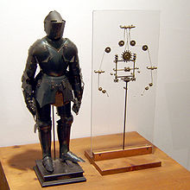
1495. године Леонардо да Винчи направио је скицу „Витеза“ робота.

Slide 7
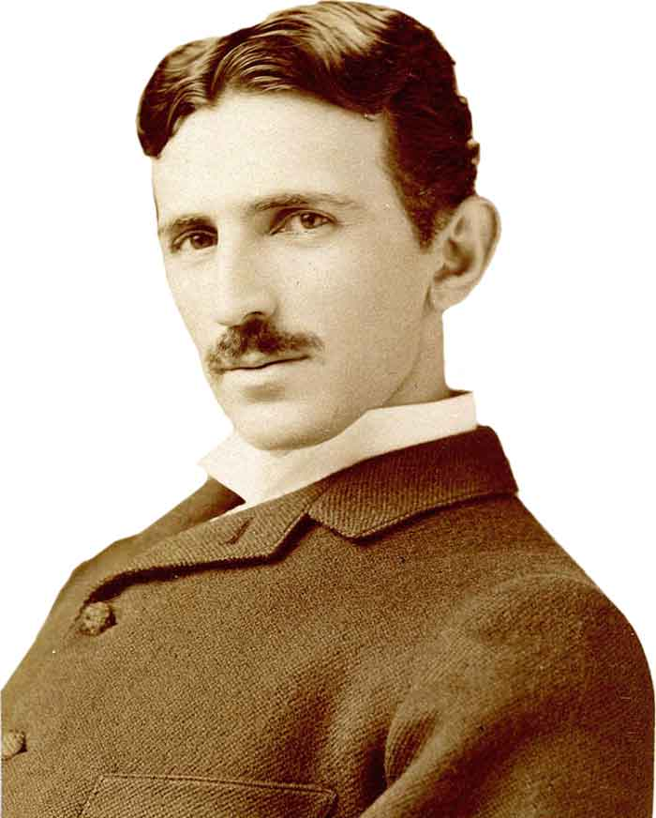
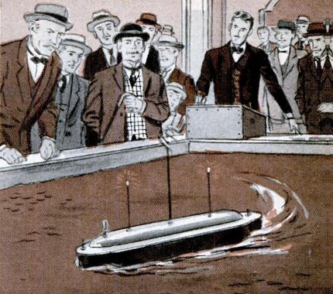
1898. године Никола Тесла је створио „аутоматон“. Брод на даљинско управљање и то је био значајан напредак у развијању роботске индустрије.

Slide 8
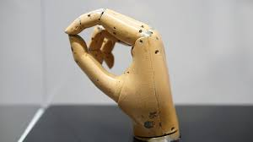
1963. године Рајко Томовић је на институту „Михајло Пупин“ конструисао прву механичку шаку, која је имала сензор додира и способност хватања.

Slide 9
Врсте робота

Slide 10
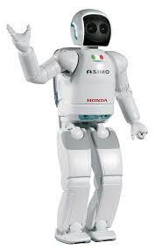
Хуманоидни роботи:
имају облик људског тијела,
могу да опонашају говор и кретање људског тијела.

Slide 11
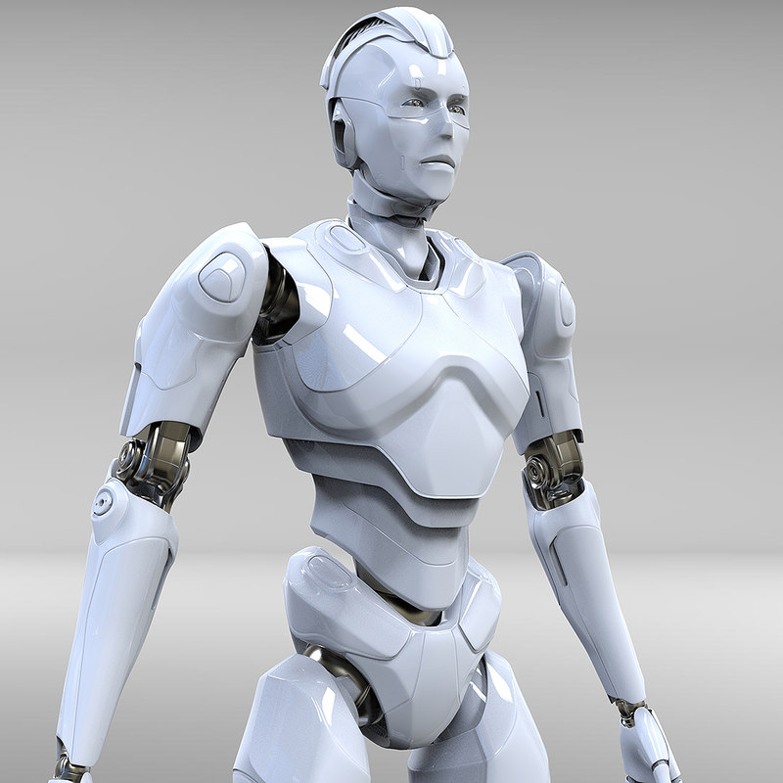
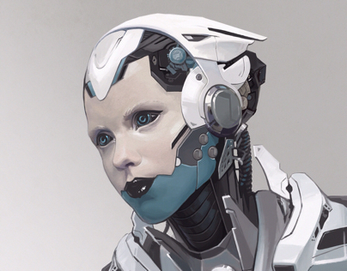
Киборг има изглед људског бића са машинским апликацијама.

Slide 12
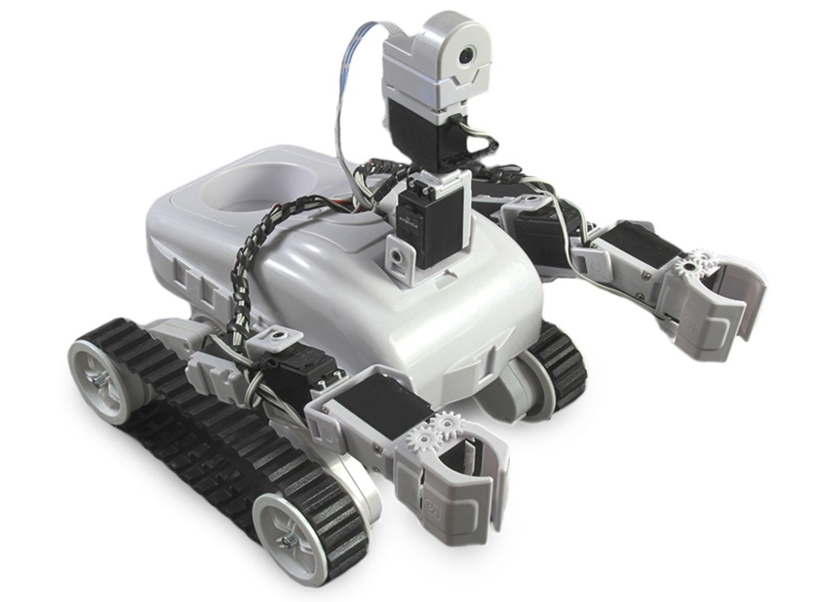
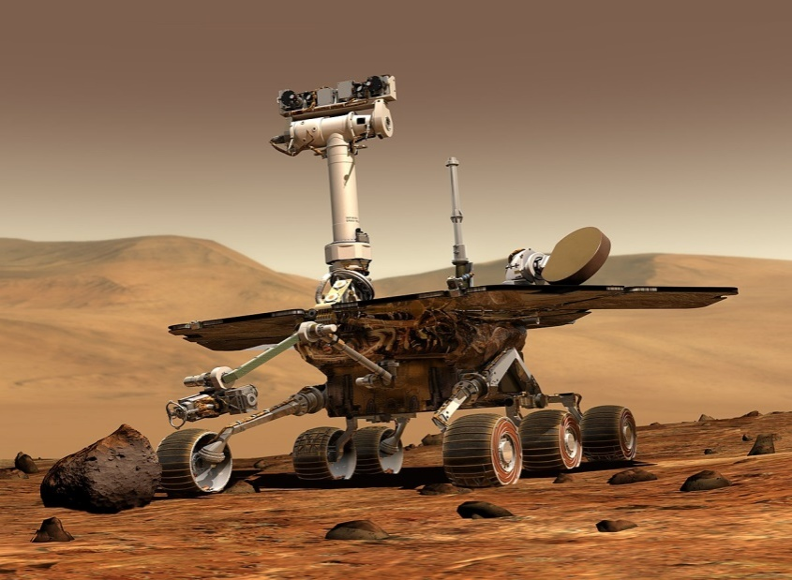
Робот за истраживање Ровер, основан на институту „Михајло Пупин“ има хватаљку, камеру за снимање и креће се уз помоћ точкова.
Ровер је на даљинско управљање.

Slide 13
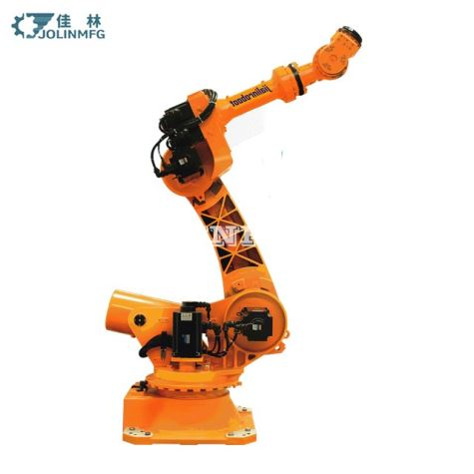
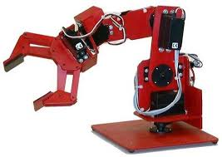
Индустријски робот
користи се у аутомобилској
индустрији, електороници, машинству...

Slide 14
Задатак за самосталан рад: Радна свеска стр. 52 Хвала на пажњи!

